Slide 1
Στοιχεία Διαγνωστικής Απεικόνισης
Ανοικτά Ακαδημαϊκά Μαθήματα στο ΤΕΙ Αθήνας
Ενότητα 1: Περιήγηση στο Τμήμα Ιατρικών Απεικονίσεων
Γεωργία Οικονόμου, Αναπληρώτρια Καθηγήτρια
Τμήμα Φυσικοθεραπείας
Το περιεχόμενο του μαθήματος διατίθεται με άδεια Creative Commons εκτός και αν αναφέρεται διαφορετικά | Το έργο υλοποιείται στο πλαίσιο του Επιχειρησιακού Προγράμματος «Εκπαίδευση και Δια Βίου Μάθηση» και συγχρηματοδοτείται από την Ευρωπαϊκή Ένωση (Ευρωπαϊκό Κοινωνικό Ταμείο) και από εθνικούς πόρους.

Slide 2
Απεικονιστικές μέθοδοι 1/2
Στο ακτινολογικό τμήμα παράγονται εικόνες.
Οι εικόνες περιέχουν σε διαφορετικό βαθμό πληροφορίες:
Ανατομίας,
Λειτουργίας.
Διάφορες απεικονιστικές μέθοδοι παράγουν εικόνες με διαφορετικούς τρόπους.

Slide 3
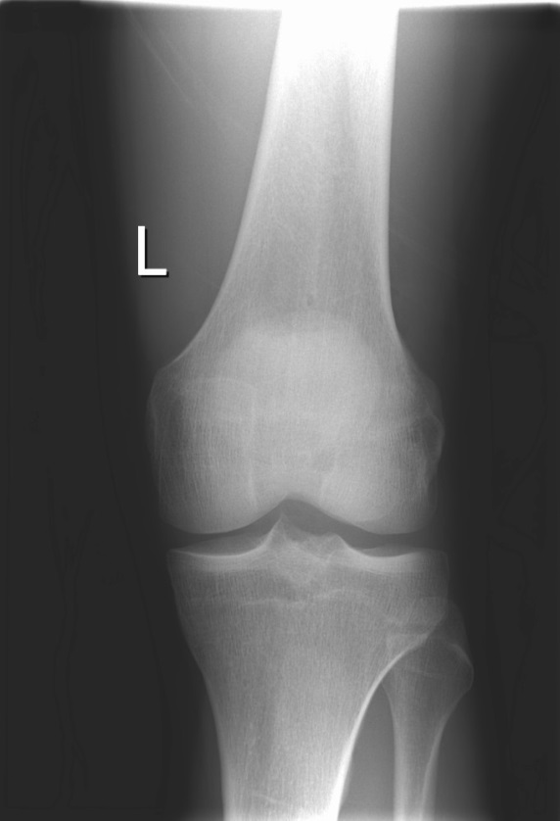
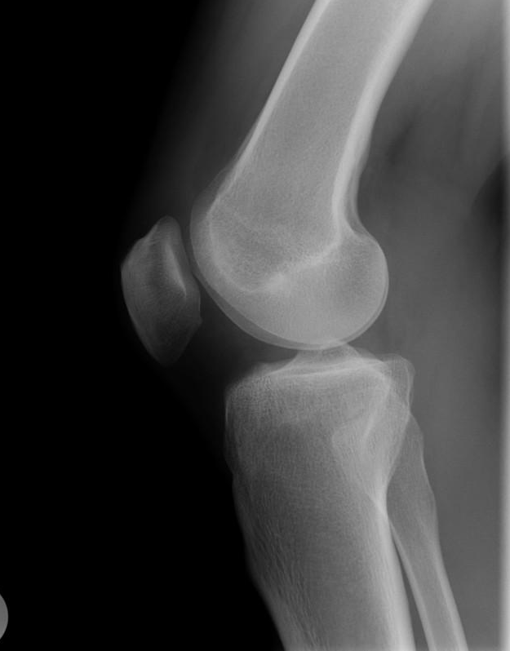
Απεικονιστικές μέθοδοι 2/2
α/α γόνατος F
Όλες οι εικόνες αποτελούν επίπεδες (δισδιάστατες) αναπαραστάσεις τρισδιάστατης ανατομίας.
Σημαντικές πληροφορίες μπορεί να έχουν σχέση με την 3^{η} διάσταση.
Επιπροβολή είναι η παρουσίαση σε επίπεδη εικόνα όλου του βάθους της υπό μελέτη ανατομικής περιοχής.
Α
α/α γόνατος P
3^{η} διάσταση στην α/α (Α) είναι όλο το πάχος του γόνατος στη (Β) (παρένθεση)
Β

Slide 4
Τύποι απεικονιστικών μεθόδων
Χρήση ιονιζουσών ακτινοβολιών Ι
Κλασσική ακτινογραφία
Ακτινοσκόπηση
Αγγειογραφία
Αξονική τομογραφία
Χρήση ινοζουσών ακτινοβολιών ΙΙ
Ραδιοϊσότοπα
Υπερηχογραφία
Μαγνητική τομογραφία

Slide 5
Οι πράξεις που γίνονται στα τμήματα απεικονίσεων χωρίζονται σε:
Διαγνωστικές – θεραπευτικές.
Επεμβατικές – μη επεμβατικές.
Οι περισσότερες διαγνωστικές πράξεις είναι μη επεμβατικές .
Πχ. α/α, αξονική τομογραφία, πυελογραφία.
Εξαίρεση: ενδαγγειακή αγγειογραφία, παρακέντηση.
Οι περισσότερες θεραπευτικές πράξεις είναι επεμβατικές .
Πχ. παροχέτευση, εμβολισμός, τοποθέτηση stent.
Εξαίρεση: θεραπευτική χορήγηση ραδιοφαρμάκων.

Slide 6
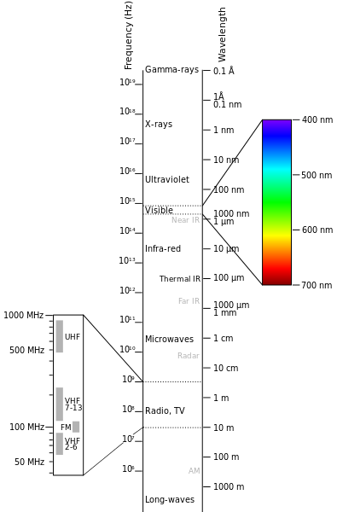
Ιονίζουσες ακτινοβολίες
Ακτινοβολία = μεταφορά ενέργειας.
Ανήκουν στο ηλεκτρομαγνητικό φάσμα ακτινοβολιών.
Είναι ηλεκτρομαγνητικά κύματα.
Διαδίδονται και στο κενό.
“Electromagnetic-Spectrum”, από Raffamaiden διαθέσιμο με άδεια CC BY-SA 3.0

Slide 7
Τα ηλεκτρομαγνητικά κύματα περιγράφονται από την εξίσωση
C = λ x ν
C = ταχύτητα διάδοσης = ταχύτητα του φωτός
ειδικά για την ακτινοβολία –Χ και γ
λ = μήκος κύματος, πολύ μικρό
ν = συχνότητα, μεγάλη

Slide 8
Γιατί η ακτινοβολία –Χ είναι επικίνδυνη
Οι ακτινοβολίες –Χ και γ είναι βλαβερές επειδή ιονίζουν:
έχουν πολύ μικρό μήκος κύματος με αποτέλεσμα να
αλληλεπιδρούν με άτομα και μόρια και να παράγουν ιόντα (άτομα με έλειμμμα ηλεκτρονίων)
Η παραγωγή ιόντων οδηγεί σε μη ελέγξιμες χημικές αντιδράσεις

Slide 9
Παραγωγή ακτινοβολίας – Χ 1/2
Η ακτινοβολία –Χ παράγεται από την ακτινολογική λυχνία που βρίσκεται στo ακτινολογικό μηχάνημα.
Η ακτινοβολία –γ παράγεται από ραδιενεργά ισότοπα (ασταθείς μορφές ατόμων που μεταπίπτουν σε σταθερές με απελευθέρωση ακτινοβολίας –γ, χαρακτηριστικής για κάθε τύπο ισοτόπου (χρησιμοποιούνται στις εξετάσεις πυρηνικής ιατρικής).

Slide 10
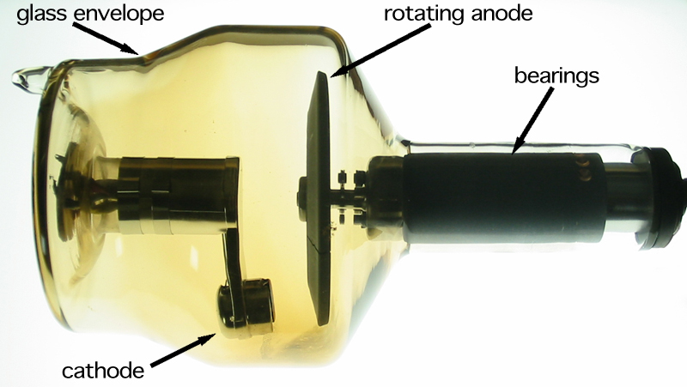
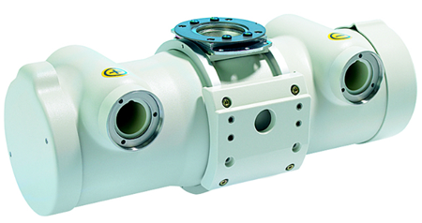
Παραγωγή ακτινοβολίας – Χ 2/2
Σε δίοδο λυχνία:
παραγωγή ηλεκτρονίων.
επιτάχυνση ηλεκτρονίων με χρήση μεγάλης διαφοράς δυναμικού.
πρόσκρουση σε μεταλλικό στόχο.
παραγωγή φωτονίων –Χ .
“Rotating anode x-ray tube (labeled)”, από Drickey διαθέσιμο με άδεια CC BY-SA 3.0
x-alliance.com

Slide 11
Κλασσικό ακτινολογικό
Απλές ακτινογραφίες (α/ες).
Εξετάσεις με χρήση σκιαγραφικών ουσιών.
Ακτινοσκόπηση (δυναμική παρακολούθηση).

Slide 12
Ακτινολογικός θάλαμος 1/2
Ορθοστάτης
Ακτινολογική λυχνία
(αστερίσκος)
Ακτινολογική τράπεζα
Χώρος θωρακισμένος

Slide 13
Ακτινολογικός θάλαμος 2/2
Ακτινολογική λυχνία
Ορθοστάτης

Slide 14
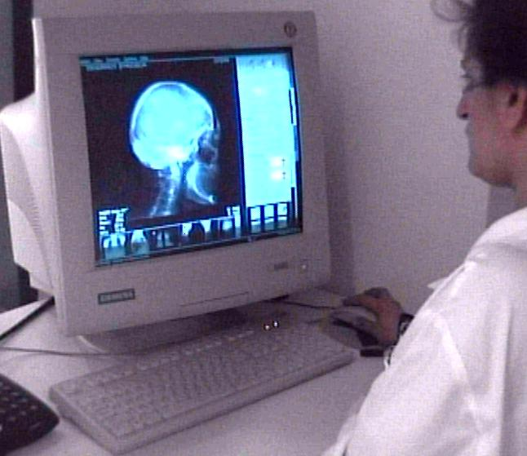
Χειριστήριο ακτινολογικού θαλάμου
Χειριστήριο
Εκτός του χώρου λήψης ακτινογραφιών.
Δυνατότητα ελέγχου ασθενούς.
Προφύλαξη από την ακτινοβολία – θωράκιση.

Slide 15
Δημιουργία ακτινολογικής εικόνας 1/2
Η ακτινολογική δέσμη αλληλεπιδρά με την ανατομική περιοχή.
Ανάλογα με τη σύσταση της ανατομικής δομής η δέσμη υφίσταται απορρόφηση σε διαφορετικό βαθμό.
Η δέσμη που εξέρχεται τροποποιημένη από τον ασθενή προσπίπτει στο μέσο καταγραφής όπου αποτυπώνεται σαν εικόνα.
Η ακτινολογική εικόνα είναι το αποτύπωμα του τύπου και της έκτασης των αλληλεπιδράσεων μεταξύ ακτινοβολίας –Χ και σώματος.

Slide 16
Δημιουργία ακτινολογικής εικόνας 2/2
Η διάταξη του βαθμού απορρόφησης της ακτινοβολίας –Χ από το ανατομικό θέμα αποτυπώνει την ανατομία πάνω στην εικόνα.
Περιοχές του σώματος που απορροφούν μεγάλη ποσότητα ακτινοβολίας αποτυπώνονται λευκές στην ακτινολογική εικόνα (μέταλλο, οστό) – σκίαση.
Περιοχές του σώματος που απορροφούν μικρή ποσότητα ακτινοβολίας (αέρας) αποτυπώνονται μαύρες – διαύγαση.
Οι υπόλοιπες περιοχές αποτυπώνονται με ενδιάμεσες αποχρώσεις του γκρι.

Slide 17
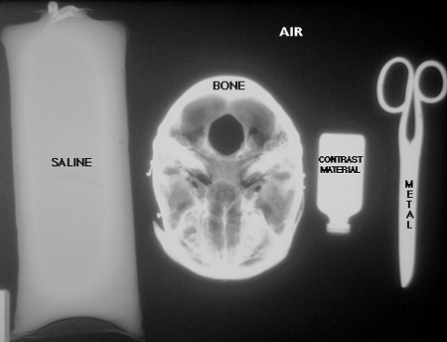
Κλασσική ακτινολογία
5 ακτινολογικές πυκνότητες
αέρας
λίπος
μαλακά μόρια
οστό
μέταλλο

Slide 18
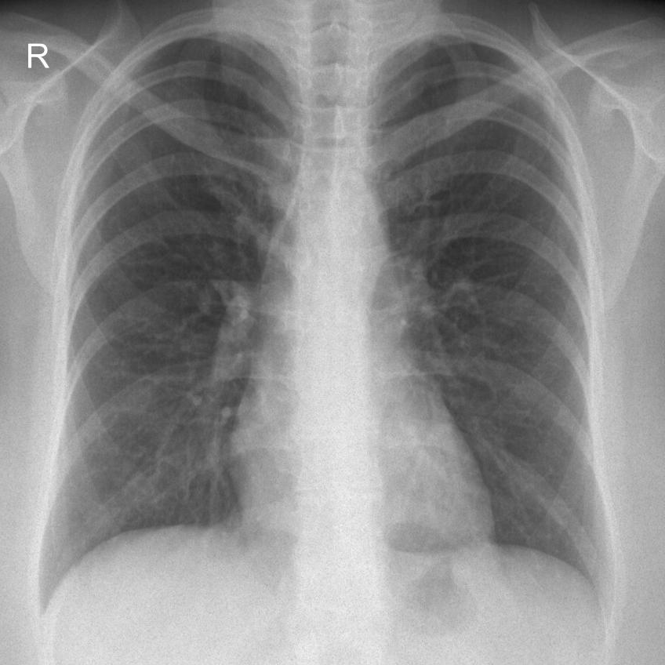
Α/α Θώρακα
Κλείδα
Πνεύμονας
Σπόνδυλος
Πλευρά
Καρδιακή σκιά
Η γνώση της ανατομίας είναι απαραίτητη για την ερμηνεία όλων των ακτινολογικών εικόνων.

Slide 19
Ακτινολογικές λήψεις 1/2
Οι περισσότερες α/ες γίνονται σε 2 επίπεδα για μελέτη της 3^{ης} διάστασης
Πρόσθια (F)
Πλάγια (P)
α/α γόνατος τοποθέτηση και εικόνες

Slide 20
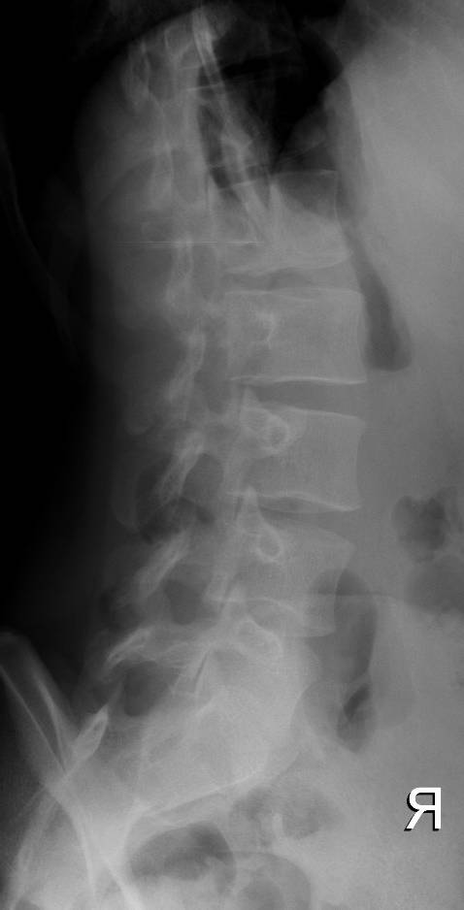
Ακτινολογικές λήψεις 2/2
Σε πολύπλοκες ανατομικές περιοχές χρησιμοποιούνται επιπλέον λήψεις
Π.χ. λοξές απλές ακτινογραφίες (α/ες) ΟΜΣΣ
ΟΜΣΣ F
ΟΜΣΣ P
ΟΜΣΣ
Λοξές

Slide 21
Ακτινοσκόπηση 1/2
Παρακολούθηση λειτουργίας σε πραγματικό χρόνο
Κατάποση.
Προώθηση σκιαγραφικού μέσα σε αγγεία.
Κίνηση καρδιάς.
Απαιτεί συνεχή ακτινοβόληση (χαμηλή δόση).
Προκύπτουν πολλαπλές εικόνες σε μορφή cine.
Οι περισσότερες εξετάσεις απαιτούν χρήση μέσου σκιαγραφικής αντίθεσης (υλικό που αυξάνει τοπικά την απορρόφηση ακτινοβολίας) δημιουργώντας λευκά εκμαγεία των κοιλοτήτων-αυλών στις οποίες εντοπίζεται.

Slide 22
Ακτινοσκόπηση 2/2
Ακτινολογική εικόνα αναδεικνύεται και παρακολουθείται σε οθόνη.
Καταγράφονται μόνιμα οι αναγκαίες για την εξέταση εικόνες
ή
Καταγράφεται video.

Slide 23
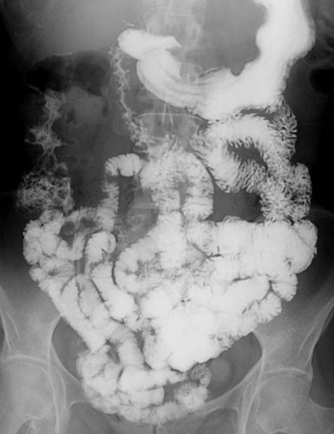
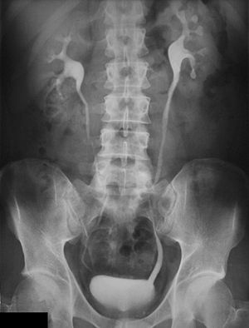
Αγγειογραφία
Διάβαση
λεπτού εντέρου
Πυελογραφία

Slide 24
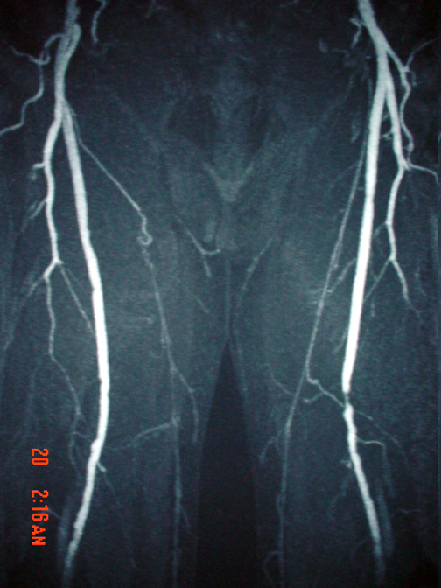
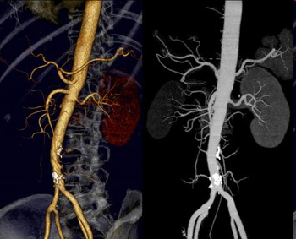
Αγγειογραφία
Απεικόνιση των αγγείων
Αφαιρετική
Αξονική
Μαγνητική

Slide 25
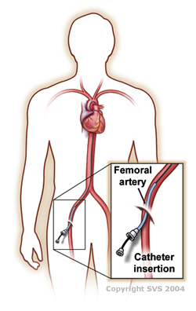
Αγγειογραφία συμβατική
Ενδοφλέβια
Χορήγηση σκιαγραφικού από φλέβα στο χέρι ή στο πόδι.
Ενδαρτηριακή - χορήγηση σκιαγραφικού από καθετήρα που καταλήγει σε συγκεκριμένη θέση στην αορτή (αρτηριογραφία).
Χορήγηση σκιαγραφικού με καθετήρα γαι απεικόνιση φλεβών (φλεβογραφία).
indiastudychannel.com

Slide 26
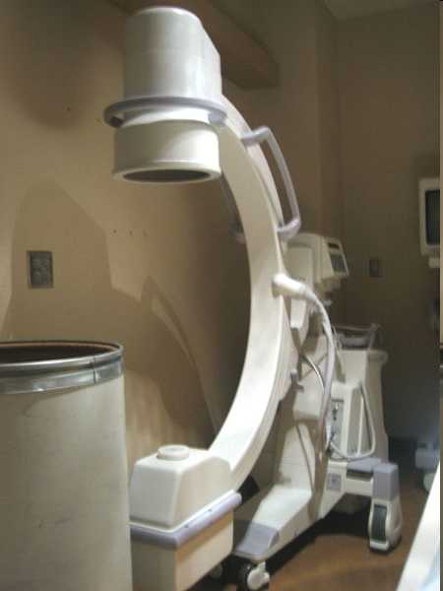
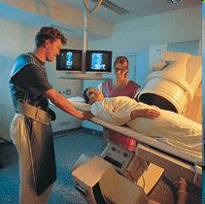
Μηχάνημα αγγειογραφίας
Λυχνία και κάμερα σε βραχίονα που επιτρέπει όλες τις κλίσεις και γωνίες.
Έτσι δεν απαιτείται μεταβολή της θέσης του ασθενούς.
Το μηχάνημα μπορεί να είναι φορητό.
Εικόνα σε οθόνη.
Ενισχυτής εικόνας – λήψη (αστέρι)
Λυχνία

Slide 27
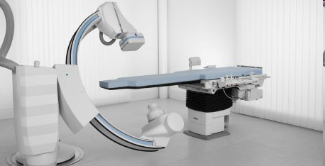
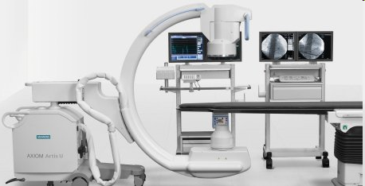

Slide 28
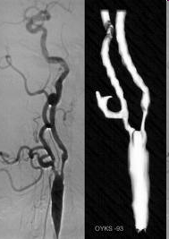
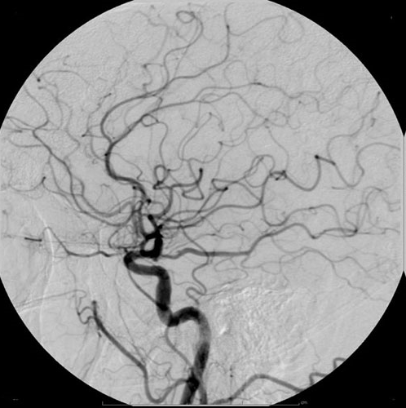
Η ψηφιακή επεξεργασία επιτρέπει την αντιστροφή των χρωμάτων (σκιαγραφικό μαύρο αντί για άσπρο).
Αγγειογραφία εγκεφάλου
Κλάδοι έσω καρωτίδας αρτηρίας
Αγγειογραφία κάτω άκρου (αρτηρίες κνήμης)

Slide 29
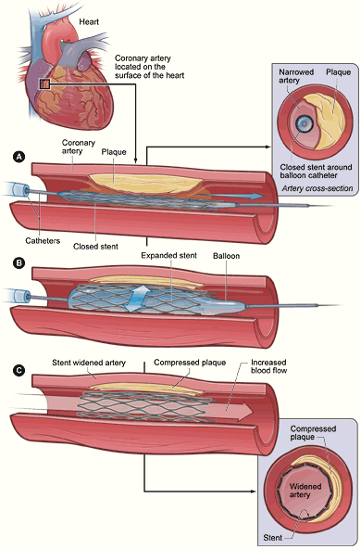
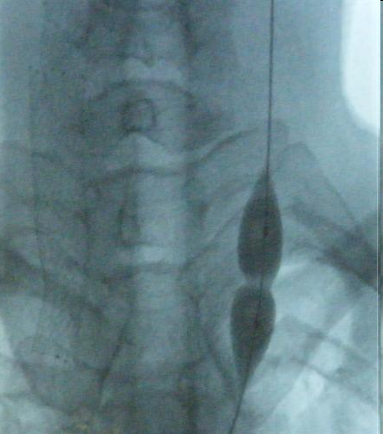
Θεραπευτικές πράξεις
Διαστολές
Ενδοπροσθέσεις (stents)
Εμβολισμοί
“PTCA stent NIH”, από Knowledge Seeker διαθέσιμο ως κοινό κτήμα
Δείτε: Coronary angioplasty

Slide 30
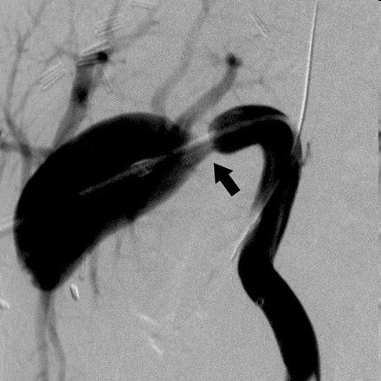
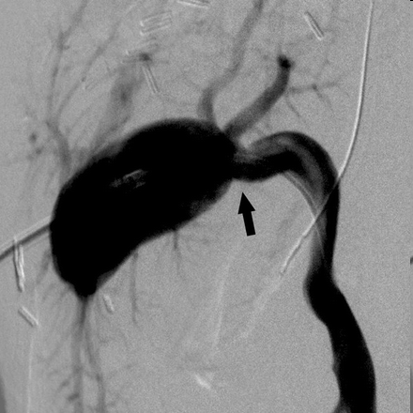
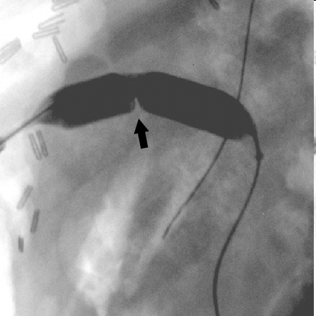
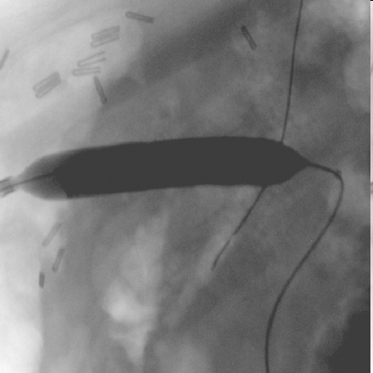
Στένωση αυλού βέλος
Τελική εικόνα
Μπαλόνι φουσκωμένο 1
Μπαλόνι φουσκωμένο 2
June 2005 Radiology, 235, 1078-1083.

Slide 31
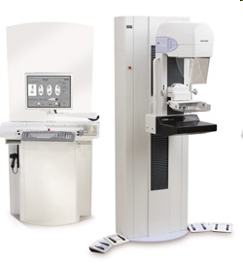
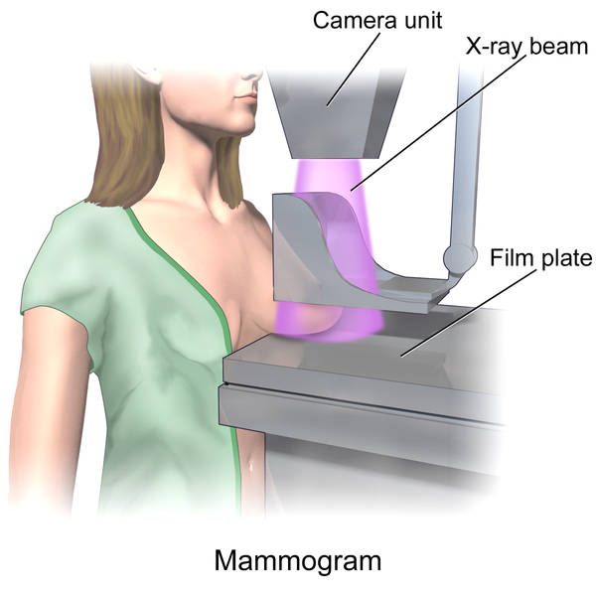
Μαστογραφία 1/2
Ειδική ακτινολογική λυχνία.
Πίεση του μαστού.
Το χειριστήριο στο χώρο της εξέτασης.
“Blausen 0628 Mammogram”, από BruceBlaus διαθέσιμο με άδεια CC BY 3.0

Slide 32
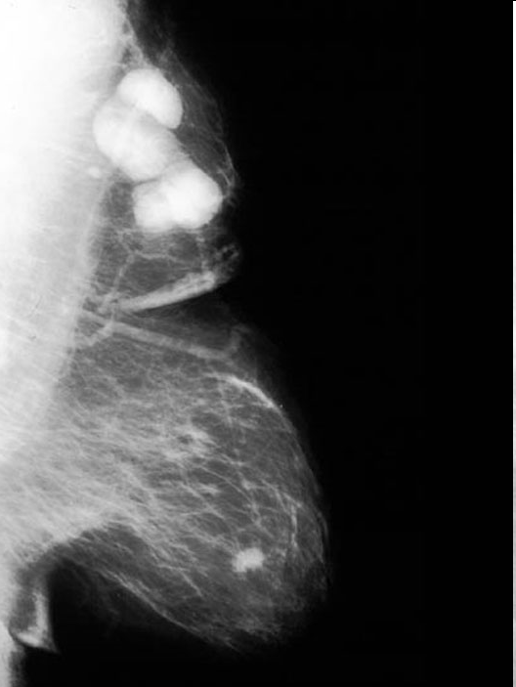
Μαστογραφία 2/2
Διογκωμένοι λεμφαδένες στη μασχάλη
2 λήψεις σε κάθε μαστό
Γίνεται για:
Εγκαιρη διάγνωση (προληπτικός έλεγχος).
Όταν υπάρχει εύρημα κλινικό.
Καρκίνος στο μαστό

Slide 33
Ψηφιακή απεικόνιση
Όλες οι παραπάνω απεικονιστικές μέθοδοι τώρα γίνονται και ψηφιακά.
Στα ψηφιακά συστήματα αποτελούν ανεξάρτητες μεταξύ τους διαδικασίες η:
Ανάδειξη (οθόνη).
Αποθήκευση (μαγνητοπτικοί δίσκοι).
Μεταφορά (φιλμ, CD, internet).
Στα ψηφιακά συστήματα γίνεται επεξεργασία εικόνας.
Μεταβολή φωτεινότητας.
Μεγέθυνση.
Μετρήσεις.

Slide 34
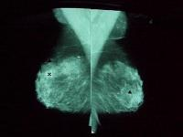
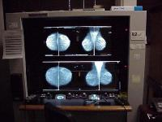
CAD
CAD (υποβοηθούμενη διάγνωση).
Χρήση λογισμικού που ανιχνεύει, μετρά παθολογικά ευρήματα.
Μόνο βοηθητικός ρόλος στη διάγνωση.
Απαιτείται πάντα ιατρική γνωμάτευση.

Slide 35
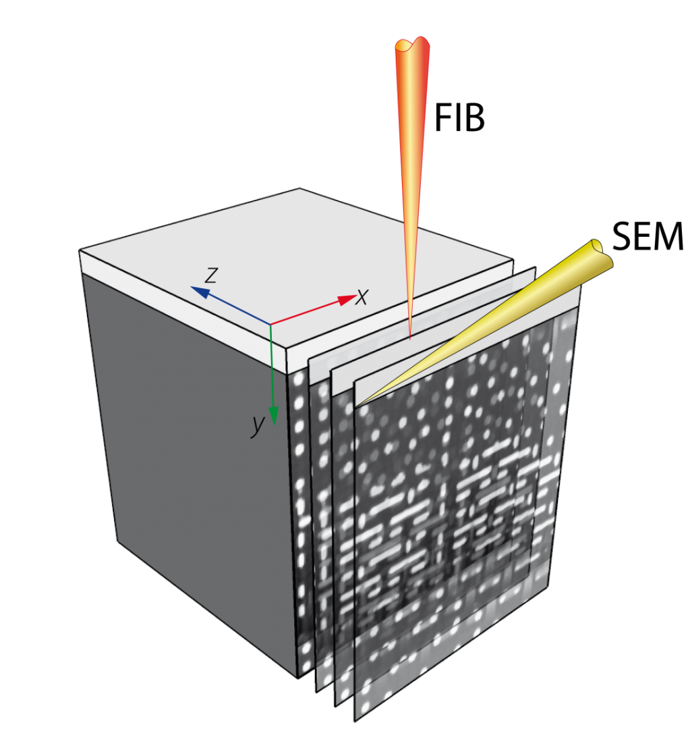
Τομογραφικές τεχνικές 1/2
Η περιοχή που εξετάζεται κόβεται σε τομές.
3-διάστατη δομή σε 2-διάστατη εικόνα όμως:
3^{η} διάσταση (πάχος) πολύ λεπτή 0.3-10χιλ.
Δυνατότητες επεξεργασίας, ανασυνθέσεων.
tescan.com

Slide 36
Τομογραφικές τεχνικές 2/2
Εξ αρχής οι τομογραφικές είναι ψηφιακές μέθοδοι.
Υπερηχογραφία.
Αξονική τομογραφία.
Μαγνητική τομογραφία.
Λόγω τεχνικής πολύ περισσότερες δυνατότητες διαφοροποίησης πυκνοτήτων – ιστών.
Διαφορετικές πυκνότητες μαλακών μορίων.
Απεικονίζονται δηλαδή με διαφορετικές αποχρώσεις του γκρι τα: αίμα, λευκή ουσία, φαιά ουσία του εγκεφάλου, εγκεφαλονωτιαίο υγρό (ΕΝΥ) κλπ.

Slide 37
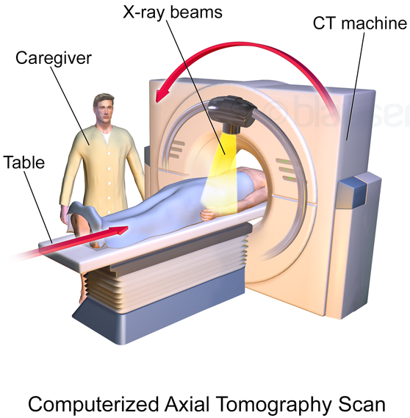
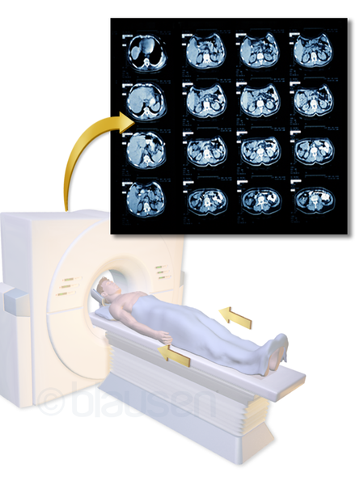
Αξονικός τομογράφος 1/2
“Blausen 0205 CATScan 01”, από Dcoetzee διαθέσιμο με άδεια CC BY 3.0
“Blausen 0206 CATScan 02”, από Dcoetzee διαθέσιμο με άδεια CC BY 3.0

Slide 38
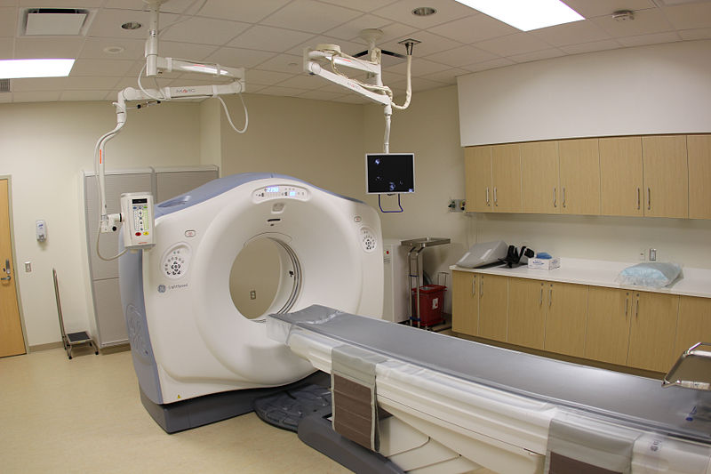
Αξονικός τομογράφος 2/2
“UPMCEast CTscan”, από File Upload Bot (Magnus Manske) διαθέσιμο με άδεια CC BY 3.0

Slide 39
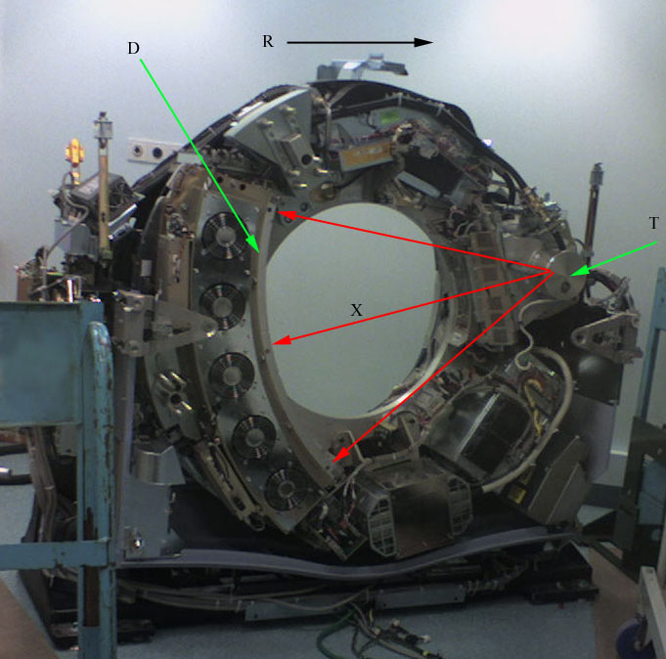
Open Gantry
T: X-ray tube D: X-ray detectors X: X-ray beam R: Gantry rotation
en.wikipedia.org

Slide 40
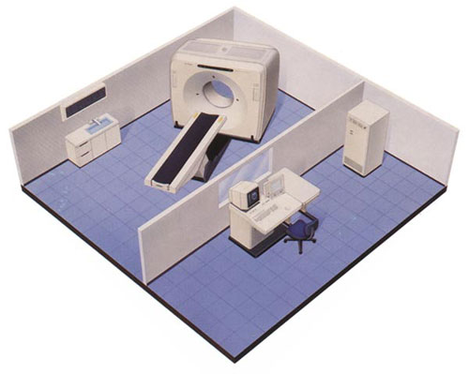
Αξονικός τομογράφος - Χειριστήριο
usxraysales.com

Slide 41
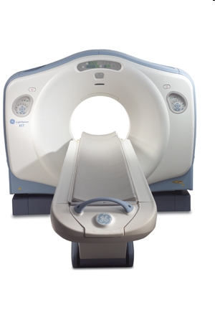
Αξονική τομογραφία
Μέσα στο gantry ακτινολογική λυχνία που περιστρέφεται.
Απέναντι από τη λυχνία ανιχνευτής που καταγράφει πληροφορίες.
Το τραπέζι μετακινείται ταυτόχρονα με την περιστροφή κατά την εκπομπή ακτινοβολίας.
Δείτε: Computed tomography (CT) - scanner with open gantry

Slide 42
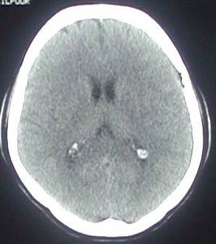
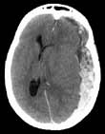
Αξονική Τομογραφία – CT 1/3
Υποσκληρίδιο αιμάτωμα αριστερά (αστερίσκος) – μετατόπιση δομών μέσης γραμμής προς τα δεξιά
Φυσιολογική αξονική εγκεφάλου (συμμετρία)

Slide 43
Αξονική Τομογραφία – CT 2/3
α/α ανώτερη ΟΜΣΣ - Κάταγμα
Αξονική τομογραφία – Κάταγμα

Slide 44
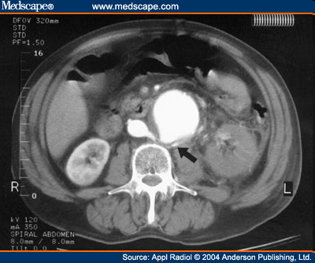
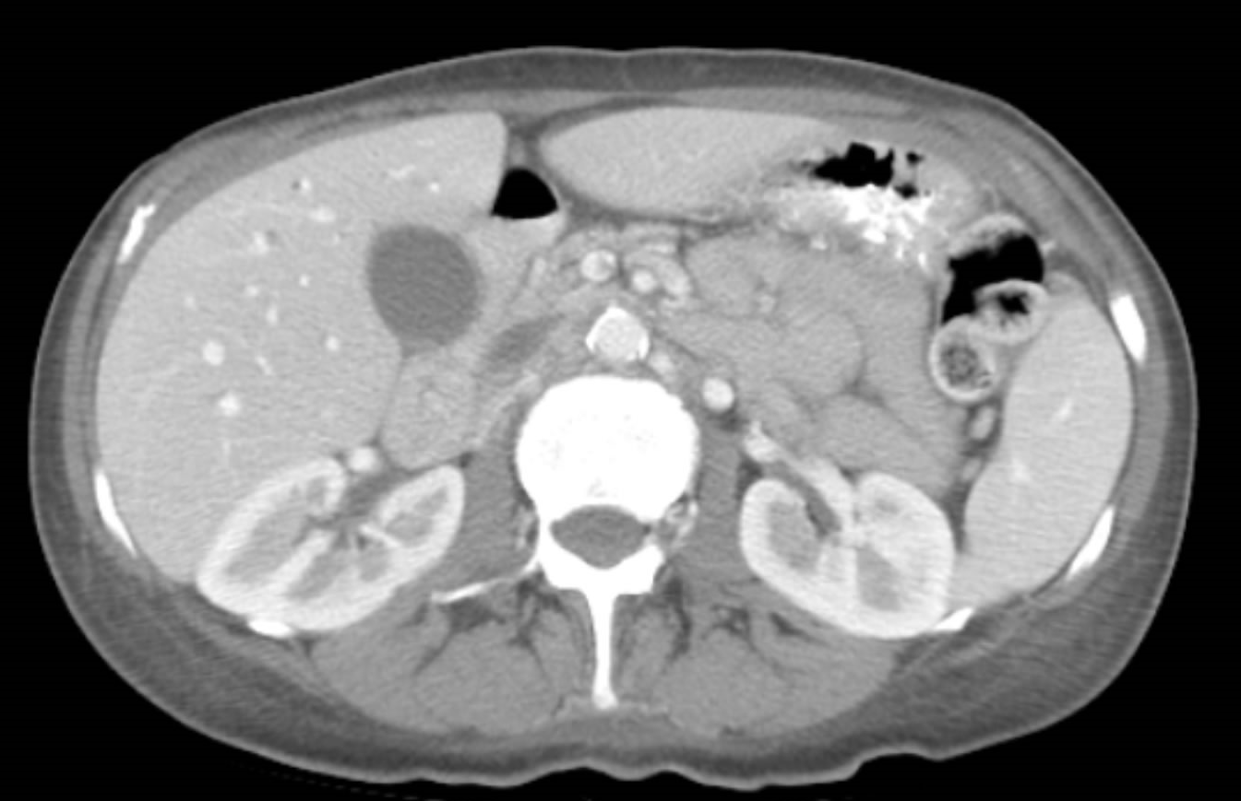
Αξονική Τομογραφία – CT 3/3
Χρήση σκιαγραφικού
Σύγκριση δεξί με αριστερό
Παθολογικός αριστερός νεφρός
Χωρίς αιμάτωση
Φυσιολογικοί νεφροί - αιμάτωση

Slide 45
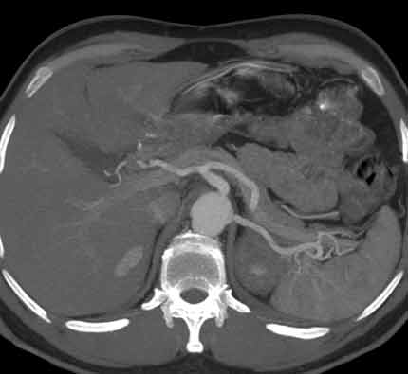
CT αγγειογραφία
Χρήση σκιαγραφικού
Επεξεργασία εικόνας

Slide 46
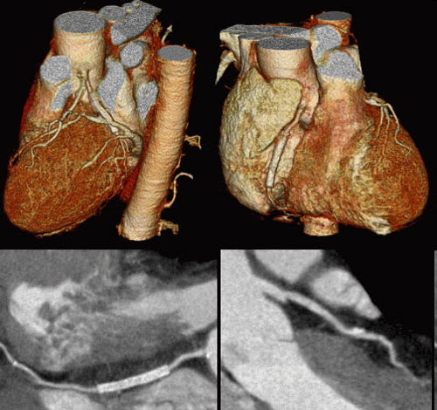
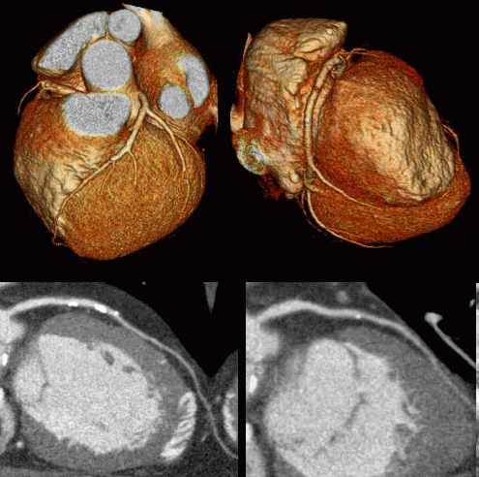
Αξονική στεφανιογραφία

Slide 47
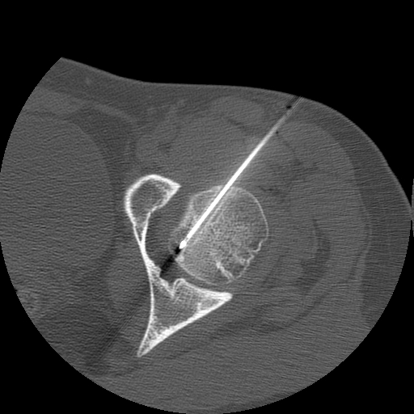
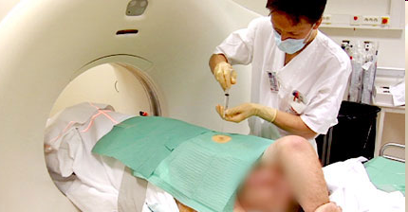
Επεμβατικές τεχνικές
Κατευθυνόμενες με αξονική τεχνικές
Βιοψία
Παροχέτευση
Θερμοκαυτηρίαση όγκων

Slide 48
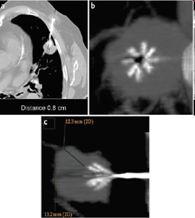
Θερμοκαυτηρίαση όγκων
Εισαγωγή ηλεκτροδίων στον όγκο διαδερμικά.
Στα άκρα των ηλεκτροδίων αναπτύσσεται θερμότητα που καταστρέφει τον όγκο.

Slide 49
Απεικονιστικές τεχνικές χωρίς ιονίζουσες ακτινοβολίες
Μαγνητική τομογραφία
Υπερηχογραφία

Slide 50
Μαγνητική τομογραφία 1/4
Στηρίζεται στις μαγνητικές ιδιότητες των πυρήνων συγκεκριμένων ατόμων.
Το κυριότερο και πολυπληθέστερο είναι το άτομο του υδρογόνου.
Όταν τα υδρογόνα του σώματος δεχθούν την επίδραση εξωτερικού μαγνητικού πεδίου προκύπτει μαγνήτιση που μπορεί να μετρηθεί.
Η εικόνα μαγνητικής τομογραφίας αποτυπώνει την κατά τόπους ένταση μαγνήτισης που παράγεται με αυτό τον τρόπο.

Slide 51
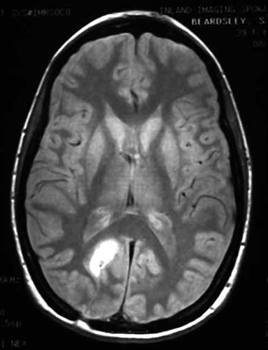
Μαγνητική τομογραφία 2/4
ΜΤ εγκεφάλου
Υψηλή ένταση μαγνήτισης (υψηλό σήμα) σε μια περιοχή, απεικονίζεται φωτεινή – λευκή στην εικόνα (αστερίσκος).
Χαμηλή ένταση μαγνήτισης (χαμηλό σήμα), απεικονίζεται σκούρα στην εικόνα.
Ενδιάμεσες τιμές μαγνήτισης απεικονίζονται με ανάλογες αποχρώσεις του γκρι.

Slide 52
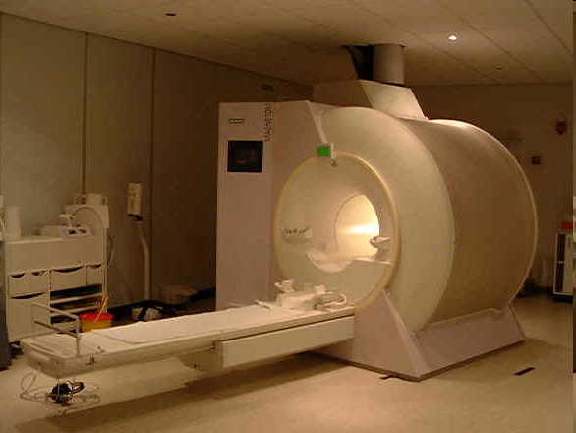
Μαγνητική τομογραφία 3/4
Το σώμα εισέρχεται στο gantry.
Αντίθετα από του αξονικού τομογράφου το gantry είναι βαθύ.
Το τραπέζι σχεδόν σε όλες τις εξετάσεις δεν κινείται κατά τη διάρκεια της εξέτασης.

Slide 53
ΜRI Διατομή
Ασθενής
Πηνία ραδιοσυχνοτήτων
Τραπέζι
Πηνία διαβάθμισης
Μαγνήτης
Gantry

Slide 54
Μαγνητική τομογραφία 4/4
Κλειστοί μαγνήτες (καλύτερη ποιότητα εικόνας).
Ανοικτοί μαγνήτες (επεμβατικά).

Slide 55
CT - MRI
ΑΤ
Στην εικόνα της Αξονικής τομογραφίας το οστό απεικονίζεται πάντα λευκό (υψηλή πυκνότητα).
Στην εικόνα της μαγνητικής τομογραφίας το συμπαγές οστό συνήθως απεικονίζεται σκούρο (χαμηλή ένταση μαγνήτισης).
ΜΤ

Slide 56
Απαγορεύεται η είσοδος στο μαγνήτη
ΣΥΜΠΛΗΡΩΣΗ ΕΡΩΤΗΜΑΤΟΛΟΓΙΟΥ ΥΠΟΧΡΕΩΤΙΚΗ!!!
Κίνδυνος ζωής:
Βηματοδότης.
Μεταλλική βαλβίδα στην καρδιά.
Χειρουργικά clips στον εγκέφαλο.
Μεταλλικό ξένο σώμα στο μάτι.
ΣΗΜΕΡΑ ΥΠΑΡΧΟΥΝ ΣΥΜΒΑΤΑ ΥΛΙΚΑ
Οι απαγορεύσεις αφορούν όλους και όλα:
Έμψυχα: τεχνολόγους, ιατρούς, νοσηλευτές, συγγενείς, ηλεκτρολόγους, καθαρίστριες κα.
Άψυχα: καρέκλες, φορεία, κατσαβίδια, κουβάδες, αναπνευστήρες, οβίδες οξυγόνου κα.
Υπάρχουν συμβατά με το μαγνήτη υλικά για τα παραπάνω.
Ο μαγνήτης είναι πάντα ανοικτός 24 ώρες το 24ωρο.

Slide 57
Πηνία μαγνήτη
Καταγράφουν το σήμα.
Τοποθετούνται πάνω στη περιοχή που εξετάζεται.

Slide 58
MT ΟΜΣΣ πρόπτωση δίσκου (λευκό βέλος)

Slide 59
MRI
Μαγνητική εγκεφάλου
Μαγνητική αγγειογραφία - στένωση

Slide 60
MRI Εγκεφάλου
“Head mri animation”, από File Upload Bot (Magnus Manske) διαθέσιμο ως κοινό κτήμα

Slide 61
Υπερηχογράφημα 1/8
Δεν χρησιμοποιεί ιονίζουσες ακτινοβολίες.
Κύματα υπερήχων – μηχανικά κύματα.
Συχνότητα >20.000 Hz (μη ακουστοί).
Χρειάζεται μέσο μετάδοσης.
Εμπόδια εξέτασης.
Πτωχή διάδοση στον αέρα – χρήση ζελέ.
Απορρόφηση από τα οστά.
“Ultrasound range diagram”, από Aquegg~commonswiki διαθέσιμο με άδεια CC BY-SA 3.0

Slide 62
Υπερηχογράφημα 2/8
Διαδίδονται με πυκνώματα και αραιώματα.
Ταχύτητα διάδοσης εξαρτάται από το υλικό που διαπερνούν.

Slide 63
Υπερηχογράφημα 3/8
“UltrasoundProbe2006a”, από File Upload Bot (Magnus Manske) διαθέσιμο με άδεια CC BY-SA 2.5
“Ultrasound machine”, από redjar διαθέσιμο με άδεια CC BY-SA 2.0
cvsales.com

Slide 64
Υπερηχογράφημα 4/8
Η πιο αθώα μέθοδος απεικόνισης.
Φθηνή.
Φορητή.
“AlokaPhoto2006a”, από Chanueting διαθέσιμο με άδεια CC BY-SA 2.5

Slide 65
Υπερηχογράφημα 5/8
Μελέτη συμπαγών οργάνων

Slide 66
Υπερηχογράφημα 6/8

Slide 67
Υπερηχογράφημα 7/8
Μελέτη αγγείων - καρδιάς
Ταχύτητα ροής
Κατεύθυνση ροής
Εκτίμηση στενώσεων

Slide 68
Υπερηχογράφημα 8/8
Έμβρυο τομή
Έμβρυο 3-διάστατη εικόνα

Slide 69
Πυρηνική ιατρική 1/4
Χρησιμοποιεί ακτινοβολία –γ (ιονίζουσα).
Μόνη διαφορά από την ακτινοβολία –Χ είναι ο τρόπος παραγωγής.
Παράγεται κατά τη μετάπτωση ραδιενεργών ισοτόπων στη σταθερή τους μορφή.
Ραδιενεργό ισότοπο = άτομο με ασταθή πυρήνα (υψηλή ενέργεια).

Slide 70
Πυρηνική ιατρική 2/4
Διαφορές από τις υπόλοιπες μεθόδους:
Το ραδιοφάρμακο χορηγείται στον ασθενή.
Ο ασθενής παίρνει την ακτινοβολία μέσα του.
Η ακτινοβολία φθίνει με απόλυτα συγκεκριμένο ρυθμό.
Οδηγίες ακτινοπροστασίας μετά την εξέταση.

Slide 71
Πυρηνική ιατρική 3/4
Μια κάμερα καταγράφει την ένταση της ακτινοβολίας που εκπέμπεται από τον ασθενή.
Περιοχές με υψηλή μεταβολική δραστηριότητα συγκεντρώνουν μεγάλη ποσότητα ισοτόπου και απεικονίζονται θερμές – σκούρες στην εικόνα.
Η εικόνα περιέχει κυρίως λειτουργικές πληροφορίες.
Οι ανατομικές πληροφορίες είναι πολύ περιορισμένες και συχνά χρειάζονται άλλες απεικονίσεις για επιβεβαίωση των ευρημάτων.

Slide 72
Πυρηνική ιατρική 4/4
Περιστρεφόμενη κάμερα, SPECT
Σαν αξονική τομογραφία
Κάμερα διπλή

Slide 73
Σπινθηρογράφημα οστών 1/2
Παθολογικό - μεταστάσεις
φυσιολογικό

Slide 74
Σπινθηρογράφημα οστών 2/2
Θερμές περιοχές (κύκλοι)
Ουροδόχος κύστη

Slide 75
PET – CT 1/2
Ειδικά βραχύβια ισότοπα.
Συνδυασμός με Αξονική ή Μαγνητική Τομογραφία για ακριβή εντόπιση της παθολογικής περιοχής (υβριδική απεικόνιση).
Ιδιαίτερα ευαίσθητο ακόμα και σε πολύ μικρές αλλοιώσεις.

Slide 76
PET – CT 2/2
Αξονική
ΡΕΤ
Σύντηξη Αξονική -ΡΕΤ

Slide 77
ΡΕΤ - MRI
Καρκίνος μαστού
ΡΕΤ
Μαγνητική
Σύντηξη ΜΤ-ΡΕΤ

Slide 78
Τέλος Ενότητας

Slide 79
Σημειώματα

Slide 80
Σημείωμα Αναφοράς
Copyright Τεχνολογικό Εκπαιδευτικό Ίδρυμα Αθήνας, Γεωργία Οικονόμου 2014. Γεωργία Οικονόμου. «Στοιχεία Διαγνωστικής Απεικόνισης. Ενότητα 1: Περιήγηση στο Τμήμα Ιατρικών Απεικονίσεων». Έκδοση: 1.0. Αθήνα 2014. Διαθέσιμο από τη δικτυακή διεύθυνση: ocp.teiath.gr.

Slide 81
Σημείωμα Αδειοδότησης
Το παρόν υλικό διατίθεται με τους όρους της άδειας χρήσης Creative Commons Αναφορά, Μη Εμπορική Χρήση Παρόμοια Διανομή 4.0 [1] ή μεταγενέστερη, Διεθνής Έκδοση. Εξαιρούνται τα αυτοτελή έργα τρίτων π.χ. φωτογραφίες, διαγράμματα κ.λ.π., τα οποία εμπεριέχονται σε αυτό. Οι όροι χρήσης των έργων τρίτων επεξηγούνται στη διαφάνεια «Επεξήγηση όρων χρήσης έργων τρίτων».
Τα έργα για τα οποία έχει ζητηθεί και δοθεί άδεια αναφέρονται στο «Σημείωμα Χρήσης Έργων Τρίτων».
[1] http://creativecommons.org/licenses/by-nc-sa/4.0/
Ως Μη Εμπορική ορίζεται η χρήση:
που δεν περιλαμβάνει άμεσο ή έμμεσο οικονομικό όφελος από την χρήση του έργου, για το διανομέα του έργου και αδειοδόχο
που δεν περιλαμβάνει οικονομική συναλλαγή ως προϋπόθεση για τη χρήση ή πρόσβαση στο έργο
που δεν προσπορίζει στο διανομέα του έργου και αδειοδόχο έμμεσο οικονομικό όφελος (π.χ. διαφημίσεις) από την προβολή του έργου σε διαδικτυακό τόπο
Ο δικαιούχος μπορεί να παρέχει στον αδειοδόχο ξεχωριστή άδεια να χρησιμοποιεί το έργο για εμπορική χρήση, εφόσον αυτό του ζητηθεί.

Slide 82
Επεξήγηση όρων χρήσης έργων τρίτων
©
Δεν επιτρέπεται η επαναχρησιμοποίηση του έργου, παρά μόνο εάν ζητηθεί εκ νέου άδεια από το δημιουργό.
διαθέσιμο με άδεια CC-BY
Επιτρέπεται η επαναχρησιμοποίηση του έργου και η δημιουργία παραγώγων αυτού με απλή αναφορά του δημιουργού.
διαθέσιμο με άδεια CC-BY-SA
Επιτρέπεται η επαναχρησιμοποίηση του έργου με αναφορά του δημιουργού, και διάθεση του έργου ή του παράγωγου αυτού με την ίδια άδεια.
διαθέσιμο με άδεια CC-BY-ND
Επιτρέπεται η επαναχρησιμοποίηση του έργου με αναφορά του δημιουργού.
Δεν επιτρέπεται η δημιουργία παραγώγων του έργου.
διαθέσιμο με άδεια CC-BY-NC
Επιτρέπεται η επαναχρησιμοποίηση του έργου με αναφορά του δημιουργού.
Δεν επιτρέπεται η εμπορική χρήση του έργου.
διαθέσιμο με άδεια CC-BY-NC-SA
Επιτρέπεται η επαναχρησιμοποίηση του έργου με αναφορά του δημιουργού.
και διάθεση του έργου ή του παράγωγου αυτού με την ίδια άδεια
Δεν επιτρέπεται η εμπορική χρήση του έργου.
διαθέσιμο με άδεια CC-BY-NC-ND
Επιτρέπεται η επαναχρησιμοποίηση του έργου με αναφορά του δημιουργού.
Δεν επιτρέπεται η εμπορική χρήση του έργου και η δημιουργία παραγώγων του.
διαθέσιμο με άδεια
CC0 Public Domain
Επιτρέπεται η επαναχρησιμοποίηση του έργου, η δημιουργία παραγώγων αυτού και η εμπορική του χρήση, χωρίς αναφορά του δημιουργού.
διαθέσιμο ως κοινό κτήμα
Επιτρέπεται η επαναχρησιμοποίηση του έργου, η δημιουργία παραγώγων αυτού και η εμπορική του χρήση, χωρίς αναφορά του δημιουργού.
χωρίς σήμανση
Συνήθως δεν επιτρέπεται η επαναχρησιμοποίηση του έργου.

Slide 83
Διατήρηση Σημειωμάτων
Οποιαδήποτε αναπαραγωγή ή διασκευή του υλικού θα πρέπει να συμπεριλαμβάνει:
το Σημείωμα Αναφοράς
το Σημείωμα Αδειοδότησης
τη δήλωση Διατήρησης Σημειωμάτων
το Σημείωμα Χρήσης Έργων Τρίτων (εφόσον υπάρχει)
μαζί με τους συνοδευόμενους υπερσυνδέσμους.

Slide 84
Χρηματοδότηση
Το παρόν εκπαιδευτικό υλικό έχει αναπτυχθεί στo πλαίσιo του εκπαιδευτικού έργου του διδάσκοντα.
Το έργο «Ανοικτά Ακαδημαϊκά Μαθήματα στο ΤΕΙ Αθηνών» έχει χρηματοδοτήσει μόνο την αναδιαμόρφωση του εκπαιδευτικού υλικού.
Το έργο υλοποιείται στο πλαίσιο του Επιχειρησιακού Προγράμματος «Εκπαίδευση και Δια Βίου Μάθηση» και συγχρηματοδοτείται από την Ευρωπαϊκή Ένωση (Ευρωπαϊκό Κοινωνικό Ταμείο) και από εθνικούς πόρους.

